Slide 1


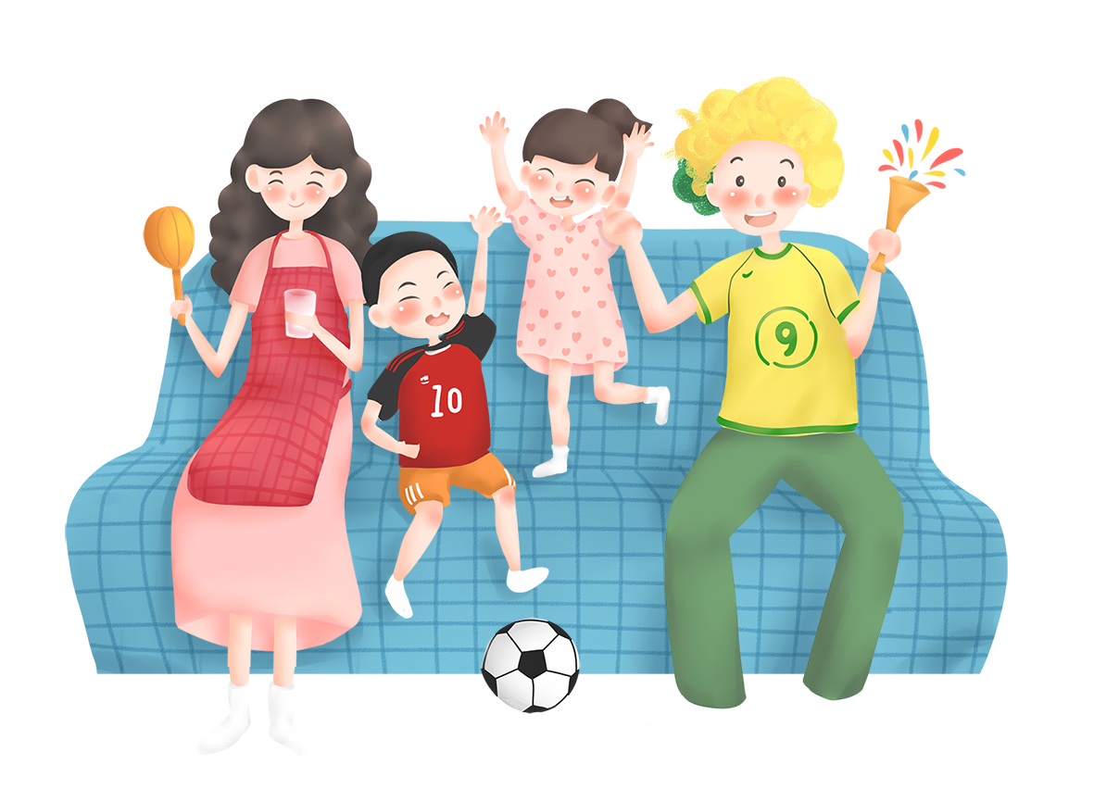







6.16
Thứ … ngày … tháng … năm
Bài 17 – Tiết 1
ÔN TẬP VỀ CHỦ ĐỀ THỰC VẬT VÀ ĐỘNG VẬT

Slide 2



Slide 3
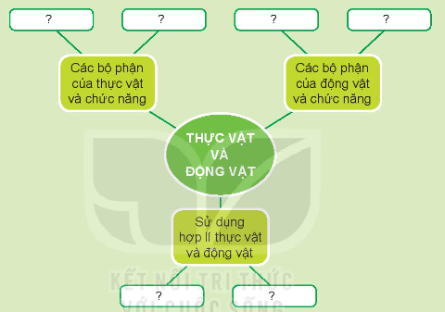

1. Thảo luận và hoàn thành sơ đồ theo gợi ý sau.
Cùng hoàn thành sơ đồ theo gợi ý sau:
Thảo luận nhóm 4

Slide 4



Slide 5


Slide 6
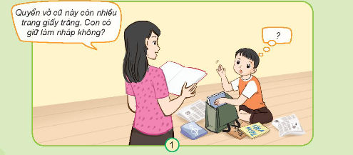
1. Em ứng xử như thế nào trong tình huống sau?

Slide 7

Quan sát tranh, đọc thông tin và cho biết tranh vẽ về tình huống gì?
Hành động, lời nói của các bạn nhỏ trong tranh là nên làm hay không nên làm?
Tình huống đó có thể dẫn tới điều gì hay thể hiện điều gì? Nêu cách xử lý từng tình huống?

Slide 8

Chia sẻ trước lớp

Slide 9


Slide 10
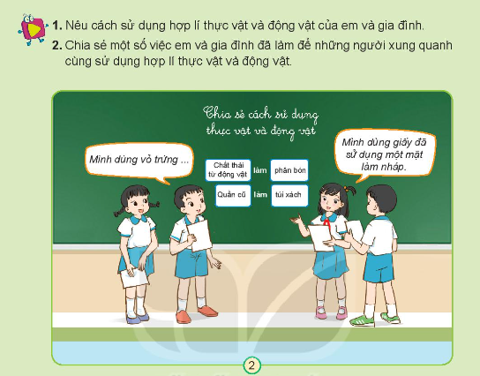

Slide 11


6.16

